Slide 1


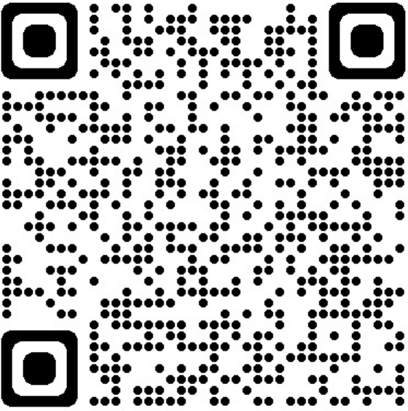

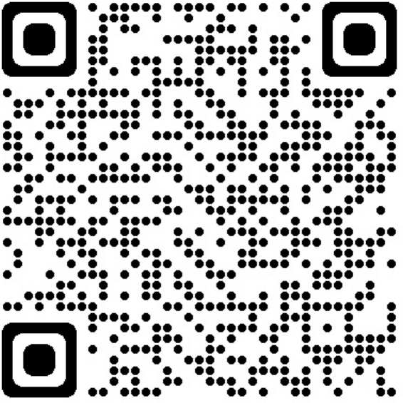


「金融・資産運用特区」提案書
令和６年２月
大阪府 ・ 大阪市

Slide 2
１．コンセプト・・・・・・・・・・・・・・・・・・・・ １
『未来社会の実現に向けたチャレンジ特区』
２．提案の背景
Ⅰ．大阪が有する産業のポテンシャル・・・・・・・・ ２
Ⅱ．産業を支える大阪の基盤・・・・・・・・・・・・ ３
３．めざすべき姿・・・・・・・・・・・・・・・・・・・ ４
４．国への主な提案内容・・・・・・・・・・・・・・・・ ５
・国に求める規制緩和等一覧・・・・・・・・・・・・ ６
・国に求める税制措置一覧・・・・・・・・・・・・・ ９
５．地方公共団体の取組方針・・・・・・・・・・・・・・１０
６．地方公共団体の推進体制等・・・・・・・・・・・・・１３
目 次

Slide 3
『未来社会の実現に向けたチャレンジ特区』
１．コンセプト
２０２５年４月、大阪で、「いのち輝く未来社会のデザイン」をテーマとする大阪・関西万博が開催される。
世界が注目するこのビッグイベントを一過性のものとすることなく、大阪・関西が強みを有するライフサイエンス、カーボンニュートラル、スタートアップなどの重点分野を軸に、新たなイノベーションが次々と生み出される「未来社会」を実現していくことこそが、万博レガシーであり、世界の課題解決に繋がっていくものである。
そのためには、企業や大学・研究機関が果敢にチャレンジしていけるよう、「経済の血液」とも言われる金融の機能強化を図り、非常時には首都圏のバックアップともなるようにインベストメントチェーンを太く繋げることで、大阪・関西の実体経済に血液を循環させていく必要がある。
この実現に不可欠な仕組みとなるのが、金融・資産運用サービスの集積・拡充と成長分野の発展をめざし規制改革等を行う「金融・資産運用特区」である。
大阪府・市では、本特区制度を活かして、グローバルスタンダード（国際的に共通する考え方やルール）に合わせた規制改革等を実現し、海外から投資資金を取り込むとともに、国内外の資産運用業者やフィンテック企業等を次々と呼び込んでいくことで、世界と伍する国際金融都市OSAKAを創造していく。
これにより、金融を軸として大阪・関西の企業の成長段階に応じた資金が供給されるとともに、企業の新規事業展開やDX等による事業高度化が誘発される環境づくりを進めることを通じて、地域経済の持続的成長や府民生活の向上に繋げるとともに、日本・世界の課題解決に貢献する。

Slide 4
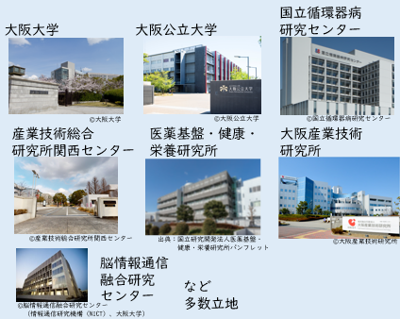
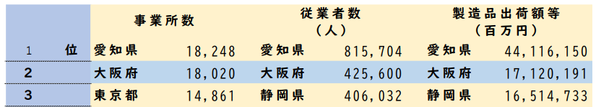
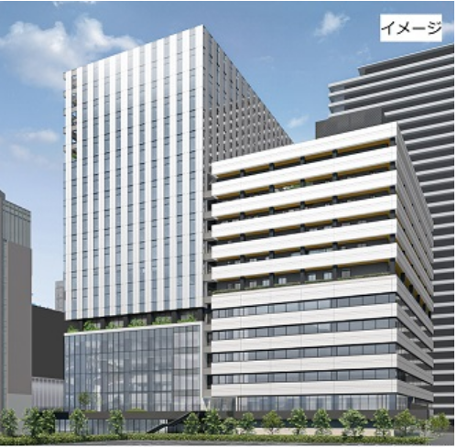
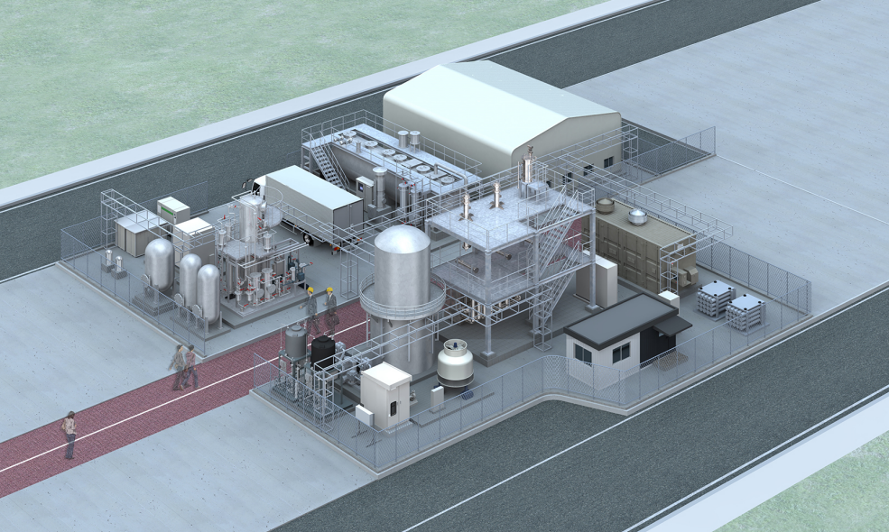
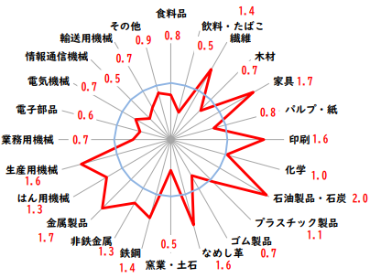
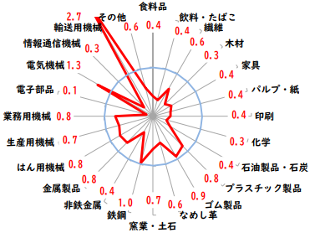

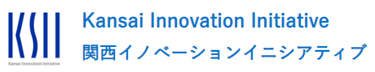
２．提案の背景
Ⅰ．大阪が有する産業のポテンシャル
◇ ライフサイエンス分野において、革新的創薬に取り組む製薬企業をはじめ健康・医療関連企業等が集積。カーボンニュートラル分野においても、研究開発に取り組む世界的企業等が集積しており、両分野におけるビッグプロジェクトも進行中。
◇ また、大阪は、かつて「東洋のマンチェスター」と呼ばれた「ものづくりの街」。全国屈指の事業所数と約１割のシェアを誇る。航空宇宙産業や世界的テック企業に部材を提供するなど、優れた技術を有する中小製造業が集積している。
◇ さらに、それらの産業を支える優れた大学・研究機関が数多く立地しており、ディープテック等スタートアップも次々輩出。
➡少子高齢化や地球温暖化など社会課題の解決につながる産業分野に強みを有する。
１
大阪が強みを有する産業
２
「ものづくりの街」大阪
３
優れた大学･研究機関の立地
［ライフサイエンス分野 ［カーボンニュートラル分野
の主なプロジェクト例］ の主なプロジェクト例］
未来医療国際拠点
「Nakanoshima Qross」
(R6春頃オープン）
万博会場での食品廃棄物（生ごみ）と空気中CO2を活用したメタネーション実証
［製造業
事業所数］
◇バランスの良い産業立地
［製造品出荷額等の特化係数【2020】］
【大阪府】 【愛知県】
◇スタートアップ・エコシステムが既に存在
京阪神で「スタートアップエコシス
テムグローバル拠点都市」に内閣府
が選定（事務局：大阪産業局）
⼤学発スタートアップ・エコ
システムの形成等を推進する
経済産業省プログラムに選定
（令和３年経済センサス活動調査）
◇「世界大学ランキング2024」に、京阪神からは、京都 大学（55位）、大阪大学（175位）をはじめ18大学がランクイン

Slide 5
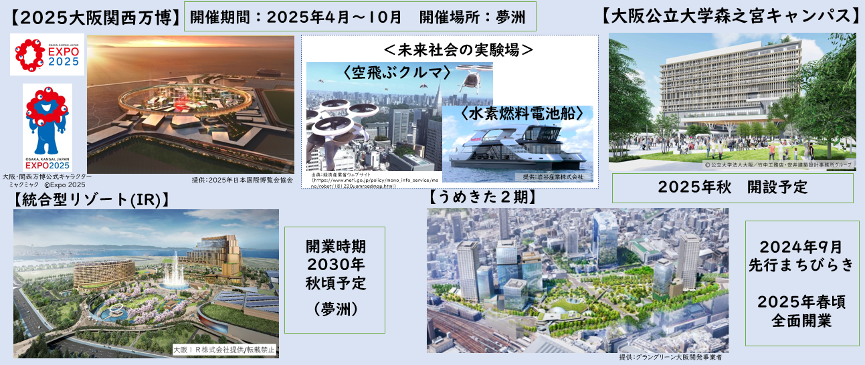

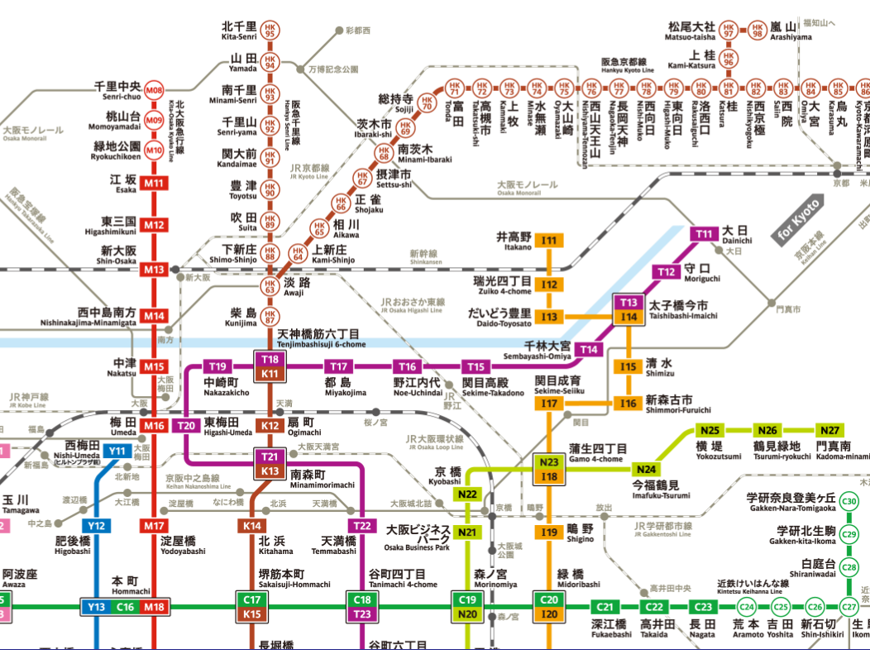

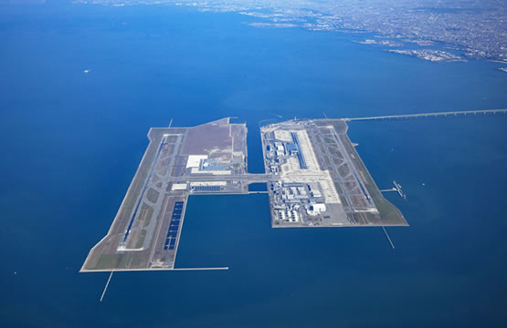


２．提案の背景
Ⅱ．産業を支える大阪の基盤
◇ 2025年には、大阪の夢洲において大阪・関西万博が開催される他、うめきた２期、大阪公立大学森之宮キャンパス、統合型
リゾート（ＩＲ）などの、大阪・関西経済の起爆剤となるプロジェクトが注目されている。
◇ さらに、大阪は、国家規模の人口と、先進国一国に匹敵する経済規模を有するグローバル都市であり、高速道路や地下鉄、
ＪＲ・私鉄各路線及び新幹線等の交通網が張り巡らされ、世界・アジアのゲートウェイ空港である関西国際空港と国内線の基幹
空港である大阪国際空港の２空港を有するなど、交通インフラが発達。
【世界から注目が集まるビッグプロジェクト】
［国内外各地と結ぶ交通インフラ］
「関西国際空港」
「大阪国際空港」
［グローバル都市 大阪］
［大阪府の人口］
８７９万人
［府内経済規模］
約４１兆円
［圏域の経済規模］
関西
約９４兆円

Slide 6
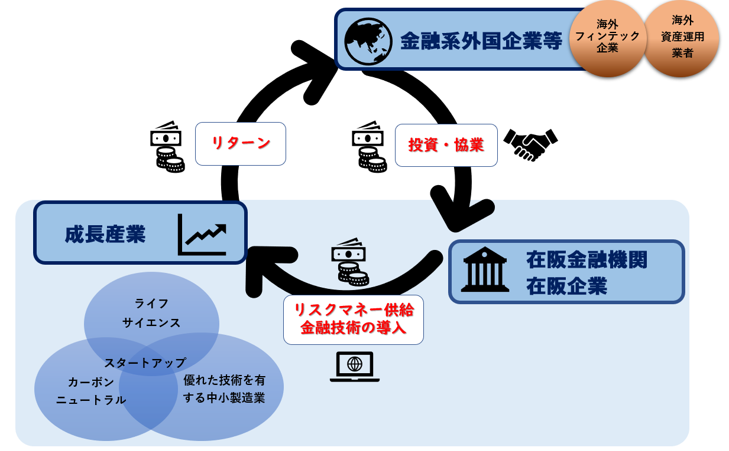

３．めざすべき姿
『未来社会の実現に向けたチャレンジ特区』 提案内容 【概要版】
◇ 世界から大阪に投資・企業・人材を呼び込み、スムーズに事業活動を行っていただけるよう、参入障壁となっているものについては、 グローバルスタンダードに合わせた規制改革等を実現することにより、大阪が強みを有する成長産業等におけるチャレンジを支えるためのリスクマネー供給や金融技術の導入等を促進することで、投資が投資を呼ぶなどの金融を軸にしたエコシステムを構築する。
◇ これにより、イノベーションが次々と生み出される「未来社会」を実現し、地域経済の持続的成長や府民生活の向上に繋げるとともに、日本・世界の課題の解決に貢献していく。
［エコシステムのイメージ］
未
来
社
会の実現
グローバルスタンダード
考え方
Ⅰ．海外から入りやすくする
Ⅱ．ビジネスと生活をはじめやすくする
Ⅲ．ビジネスを展開しやすくする
Ⅳ．在阪企業の活動を活性化させる
府民の資産形成を向上させる
投資・人材・企業
を呼び込む
社会課題
の解決
ｲﾉﾍﾞｰｼｮﾝ
創出
事業
拡大
府民の資産
形成向上
生活利便性
向上

Slide 7
４．国への主な提案内容
『未来社会の実現に向けたチャレンジ特区』 提案内容 【概要版】
◇国への主な提案内容
【規制緩和等】 （２３件）
【税制措置】 （ ７件）
Ⅰ．海外から入りやすくする （３件）
・投資家ビザの創設
・「高度専門職」ポイント制の特例
など
Ⅲ．ビジネスを展開しやすくする （1０件）
・コンプライアンス人材の要件緩和
・投資運用業以外の外部委託の要件緩和
・金融ライセンスに係る実証実験
・金融ライセンスの届出の簡素化
など
Ⅱ．ビジネス・生活をはじめやすくする
（４件）
・進出企業等の銀行口座開設の促進
・金融面での相談窓口・手続きの連携
・行政等の手続きの簡素化・デジタル
化・英語化の対応 など
Ⅳ．在阪企業の活動を活性化させる
府民の資産形成を向上させる （６件）
・アセットオーナーの金融リテラシー向上
・国立大学教員の兼業要件の緩和
・公立大学の出資範囲の拡大
など

Slide 8
４．国への主な提案内容
【国に求める規制緩和等一覧①】
№ | 区分 | 提案名 | 求める規制緩和等の内容
Ⅰ．海外から入りやすくする（３件）
1 | ビジネス 生活環境 | 投資家ビザの創設 | （課 題）海外の主要都市では、一定規模の投資を実施すれば永住権が付与される投資家ビザが存在。 （規制緩和）域内に拠点を設けて、3年以内に大阪の成長産業に対して、一定規模（1億２千万円程度）の投資や政府に対 する一定期間預託を実施した場合永住権が付与される等、諸外国の制度設計に準じた投資家ビザを創設する こと。
2 | ビジネス 生活環境 | 「高度専門職」ポイント制の特例 | （課 題）企業のサービスの高度化やDX化をけん引するフィンテック企業が東京に一極集中しており、大阪における イノベーション創出に向けて、フィンテック企業を呼び込む必要がある。 （規制緩和）大阪府が認める「フィンテック」業務に従事する外国人に対して、「高度専門職」の在留資格の算定上、10点 の特別加算を認める省令の改正を求めるもの。
3 | ビジネス 生活環境 | 「特定活動（33号）」の要件緩和 | （課 題）海外の投資家（高度専門人材）の配偶者が同伴して来た場合、配偶者は自国等において就労していても、 リモートワークにより当該就労を日本で継続することが困難。 （規制緩和）投資家の配偶者に限り海外企業におけるリモートワーク就労契約を国内企業との契約と準じるものとして、 当該就労継続を認めること。
Ⅱ．ビジネスや生活をはじめやすくする（４件）
1 | 金融 | 進出企業等の銀行口座開設の促進 | （課 題）海外からの進出企業や外国人に対する銀行口座開設が言語の壁や居住期間要件が金融機関によって異なる等 の理由により難しい状況。
 |  |  | （規制緩和）当局からの通達等により、大阪市域に支店を構える銀行などに対し、大阪府市の支援を受けて進出する企業 等の口座開設を促進。
2 | 金融 | 金融面での相談窓口・手続きの連携 | （課 題）金融ライセンスのワンストップ窓口等が東京に一極集中している状況。 （国の支援）海外の金融系外国企業の大阪進出の円滑化を図るため、金融ライセンスの手続き窓口である「拠点開設 サポートオフィス」及び士業等の斡旋及び金銭面での支援を行う「金融創業支援ネットワーク」を大阪に 設置し、大阪府・大阪市が設置している「国際金融ワンストップサポートセンター大阪」と連携すること。
3 | ビジネス 生活環境 | 行政等の手続きの簡素化・デジタル化・ 英語化の対応 | （課 題）ファンドマネージャー等が日本においてビジネスを行う場合、まずは生活環境を整えるための必要な手続きを 行った上で、更に会社設立等の手続きを行うことが必要であるが、その窓口は多岐にわたり、全て英語化、 ＤＸ化が進んでいるとは言えない状況。 （国の支援）①外国人向けのビジネス・生活環境の手続き順序がわかるように、国において各種手続きを集約したポータル サイトを開設するとともに、②当該手続きが全てそのサイトにおいて完了できるように英語化・ＤＸ化を 求めるもの。
4 | ビジネス 生活環境 | 商業登記の非開示化 | （課 題）商業登記において、代表者の氏名や住所が誰でも閲覧できる制度は非開示化が進んでいるものの、株式会社 以外は適用されない。 （規制緩和）商業登記においては、株式会社のみならず、一般社団法人などにおける代表者の住所等も非開示を可能とする こと。

Slide 9
４．国への主な提案内容
【国に求める規制緩和等一覧②】
№ | 区分 | 提案名 | 求める規制緩和等の内容
Ⅲ．ビジネスを展開しやすくする（１０件）
1 | 金融 | コンプライアンス人材の要件緩和 | （課 題）海外からの進出企業がライセンスを受けるには、コンプライアンス人材を常駐させる必要があるが、人員を確保 することが難しい状況。 （規制緩和）・海外の資産運用業者が、日本において同種の業を行う場合、必要となるコンプライアンス責任者について、 金融庁が同等性及び安全性を認める場合などの一定の要件を付して当該海外本社の人員との兼務を認めること。 ・また、上記により兼務を認めたコンプライアンス責任者の指導のもと、日本でのコンプライアンス業務を熟知 した者（弁護士等）に外部委託することを認めること。
2 | 金融 | 投資運用業以外の外部委託の要件緩和 | （課 題）投資運用業者の新規参入が伸びていない要因の一つとして、コアとなる投資運用業務以外の業務について、登録 要件を満たすための体制整備に係る負担が重い。 （規制緩和）・ミドル・バックオフィス業務の登録制度を創設すること。 ・登録業者に業務委託する場合には、投資運用業の登録要件（体制整備等）を緩和すること。
3 | 金融 | 金融ライセンスに係る実証実験 | （課 題）資産運用業者やフィンテック企業等の新規参入を促進するため、大阪において実証実験できる環境を整える必要 があるが、現行のサンドボックス制度の利用は進んでいない。 （規制緩和）金融庁が安全性等を認める場合などの条件を付した上で、一定の地域内であれば、一定期間において他国と同様に 暫定ライセンスを付与又は免除するなどの大胆な緩和をすること。
4 | 金融 | 金融ライセンスの届出の簡素化 | （課 題）海外で資産運用業のライセンスを取得している事業者が域内に拠点設置して、同様の業を行う場合、進出後、日本 のライセンスを取得する必要があり、手続きに相当な期間を要することから、新規参入を妨げる要因となっている。 （規制緩和）海外において一定の投資実績がある事業者は、域内に拠点を設置して同様の業を行う場合に限り、地域の財務局へ 暫定のライセンスなどの届出のみで直ぐに事業を開始できるように手続きを簡素化すること。
5 | 金融 | 個人の適格機関投資家の要件緩和 | （課 題）個人の適格機関投資家の要件が、有価証券10億円以上の保有となっていることから、ファンドの立ち上げ等による 運用が難しい状況。 （規制緩和）適格機関投資家の届出要件について、保有資産額（1億4千万円程度）を引き下げること。
6 | 金融 | 銀行保有不動産の賃貸要件緩和 | （課 題）銀行保有不動産を他の業態等に賃貸するためには監督指針の要件を満たす必要。 （規制緩和）金融・資産運用サービスの集積・拡充等を目的として銀行保有不動産の余剰スペースが有効活用できるように、 他業態への賃貸等の要件を緩和すること。
7 | 金融 | ベンチャー企業への議決権保有制限 の緩和 | （課 題）投資専門子会社を通じたベンチャー企業への出資については、以下の条件を充足することで議決権保有制限の 対象外とする特例があるが、 銀行内VCが投資専門子会社を活用した場合、以下の条件によって投資先・投資規模 の制約が生じる可能性がある。 （条件）①非上場又は非店頭売買有価証券発行会社、②中小企業、③設立又は新事業活動開始日以後10年未満
 |  |  | （規制緩和）創薬分野等の大阪の強みを有するライフサイエンスをはじめとしたディープテック系スタートアップについては、 成長するまでに10年以上の期間を要する場合が考えられることから、「設立後又は新事業活動開始日以後10年未 満」の条件を緩和すること。

Slide 10
４．国への主な提案内容
【国に求める規制緩和等一覧③】
№ | 区分 | 提案名 | 求める規制緩和等の内容
8 | 金融 | 株式投資型クラウドファンディング（CF）の株主一元化 | （課 題）株式投資型CFの資金調達によって管理する個人投資家が増えて事務が煩雑になる恐れがある。 （規制緩和）株式投資型CFをシンジゲート型としてCF事業者に一元管理をさせるため、いわゆるターゲット型ファンドに 関し、当該事業者が本来取得するべき資産運用業のライセンスについて、第一種少額電子募集取扱業務の範囲に 含めて不要とするなど特例を設けること。
9 | 金融 | 未上場株式セカンダリー取引の活性化 | （課 題）原則、一般投資家に対するセカンダリー取引の勧誘は認めておらず、投資家が当該取引を行うためには、自ら 取引の機会を創出する必要がある。 （規制緩和）非上場有価証券の取引の仲介業務への参入を促進させるため、金銭等の預託を受けない場合に限り、特定投資家 を対象として、第一種金商業の登録要件を緩和すること。
10 | 金融 | 第二種資金移動業の送金上限額の緩和 | （課 題）第二種資金移動業では送金上限が100万円までとされ、BtoBでの高額送金ニーズに対応できていない。
 |  |  | （高額送金サービスに対応すべく第一種資金移動業が創設されたが、厳格な規制の下、２事業者の登録のみに 留まっている。）
 |  |  | （規制緩和）第二種資金移動業の送金上限額を、高額送金ニーズを踏まえ、200万円まで引き上げること。
Ⅳ．在阪企業の活動の活性化、府民の資産形成の向上（６件）
１ | 金融 | アセットオーナーの金融リテラシー向上 | （課 題）アセットオーナーが海外と比べて専門性や人材が不足しているなど、運用力の向上に向けた取組みが十分でない。 （国の支援）府民のさらなる資産形成を促進するため、企業年金・公的年金等のアセットオーナーの運用の高度化が必要で あり、企業年金・公的年金等の運用担当者に対して、資産運用に関する研修・情報提供を通じた人材育成などの 運用の高度化に資する支援等の取組みを求めるもの。
２ | 金融 | 英語での金融商品の勧誘の要件緩和 | （課 題）禁止する法令等はないと認識しているが、外国人向けに外国語の書面等を用いた勧誘が可能であることが 必ずしも明らかでない。 （規制緩和）監督指針において、外国人顧客に対して予め同意を得た場合には、契約締結前交付書面等を含め、金融商品の 勧誘を英語で完結できることを明示すること。
３ | 成長産業 | 国立大学教員の兼業要件の緩和 | （課 題）兼業の要件は自ら創出した研究成果を活用した事案のみであり、自身の所属大学の研究成果であっても、自ら 創出した研究成果でなければ従事することはできない。
 |  |  | （規制緩和）自身の所属大学が創出した研究成果を活用した事案に従事することに要件を緩和すること。
４ | 成長産業 | 公立大学の出資範囲の拡大 | （課 題）公立大学法人は出資の範囲が国立大学法人と比べて狭いことから、ベンチャーキャピタルやファンド等に対して 出資することができない状況。
 |  |  | （規制緩和）ベンチャーキャピタルやファンド等への出資を可能にするよう公立大学法人の出資範囲を拡大すること。
５ | 成長産業 | 水素の利活用に関する保安規制等 の合理化 | （課 題）水素等に関する規制は大規模な水素の利活用を前提としたものではないため、合理化・適正化を含めた見直しが 必要であることから、関連事業の創出や普及拡大の阻害要因となっている。
 |  |  | （規制緩和）安全確保を前提に、水素の特性を踏まえた取扱いなど、規制の合理化・適正化を含め、水素等の利用を促す環境 整備を構築すること。
６ | 成長産業 | インキュベーション施設の設置促進 | （課 題）ディープテック・スタートアップの創出や成長には、研究開発設備が備えたインキュベーション施設が不可欠で あるが、大阪には新たなスタートアップが入居する施設はなく、成長したスタートアップが大学から転居できる 施設もない状態が続き、施設を求めて府外へ流出している状況である。
 |  |  | （国の支援）府外への流出を防止するため、インキュベーション施設整備に係る補助制度を創設するよう求めるもの。

Slide 11
４．国への主な提案内容
【国に求める税制措置一覧】（７件）
提案項目 | 求める税制措置内容
金融系外国企業等に係る法人税（国税）の軽減措置 | ◇各国・地域との国際競争力を向上させるため、資産運用業者やフィンテック企業などの金融系外国企業等に対し、 シンガポールや香港などに対抗し、国税の軽減措置を講じること。 ※各国・地域の法人実効税率 日本 29.74％ ⇒大阪では、法人住民税・法人事業税の軽減措置を講じているため、実効税率は27.48％（▲2.26％） シンガポール 16.50％、香港17.00％、英国・フランス 25.00％、米国 27.98％
ファンドマネージャー等の個人課税に係る軽減措置 | ◇ファンドマネージャーへの分配利益については、シンガポール・香港が非課税であることを踏まえ、さらなる軽減措置を 講じること。 ※ファンドマネージャーのファンド持ち分に対して運用成果を反映して分配される利益については、先の税制改正で 「株式譲渡益等」として分離課税（一律20％）の対象となっている。
インターナショナルスクールの授業料非課税措置 | ◇外国人駐在員の子弟が通学するインターナショナルスクールについて、当該駐在員が所属する会社より授業料相当分が当該 スクールに寄付された場合、駐在員の子弟の授業料を減免すること。 また、その場合、当該授業料相当分は、駐在員の給与として課税対象とはせず、寄付金として全額損金算入を認めること。
インターナショナルスクール及び金融機関BCP拠点等整備 に対する軽減措置 | ◇設備投資促進税制の対象分野に、インターナショナルスクール及び金融機関のBCP拠点等の整備を位置づけ、優遇措置の対象と すること。 ※現在の設備投資促進税制 ・対象分野：「医療」「国際」「農業」 ・対象設備：建物・付属設備・構築物（取得物価が１億以上） ・特別償却率：取得価格の45%（建物は、取得価格の23%） ・税額控除率：取得価格の14%（建物は、取得価格の7%）
企業の英語化に係る税制措置 | ◇国外とのビジネスの円滑化を図るため、中小企業及びスタートアップにおいて実施する英語研修及び英語による情報発信に 係る経費の損金算入を認めること。
個人投資家のVCファンドへの投資に対する税制優遇 | ◇スタートアップへの資金供給の円滑化を図るため、個人投資家からベンチャーキャピタルファンドへの投資について、その 投資額の一定割合を控除すること。
スタートアップへの投資要件の見直し | ◇エンジェル税制：ベンチャー企業への投資を行った個人投資家に対して税制上の優遇を行う制度。 （提案内容）ベンチャー企業への投資を促進するため、投資額の所得控除上限額を800万円から1000万円に拡大。 ◇オープンイノベーション税制：国内の対象法人等がスタートアップ企業のＭ＆Ａを行った場合、取得した発行済株式の 取得価格25%を課税所得から控除できる制度 （提案内容）①税制の適用範囲を海外のコーポレートベンチャーキャピタル（CVC）だけではなく、国内の合同会社に拡充。 ②新規株式発行の場合の出資要件について、中小企業の出資金額の上限を1,000万円から500万円に引下げ。

Slide 12
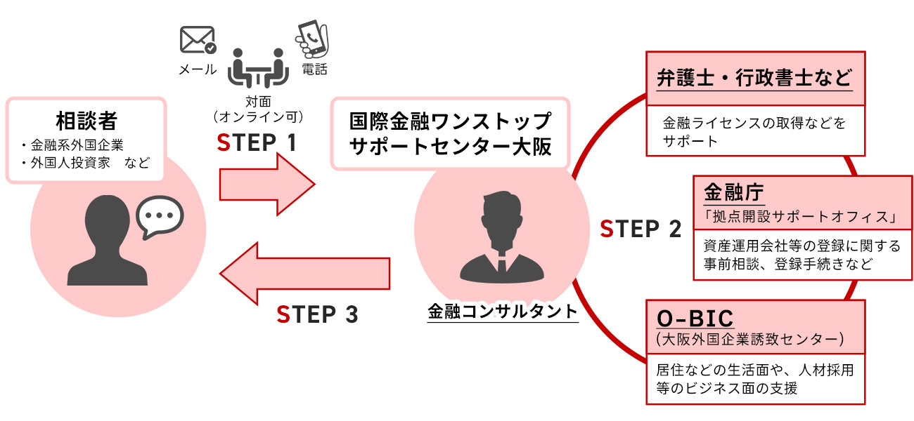
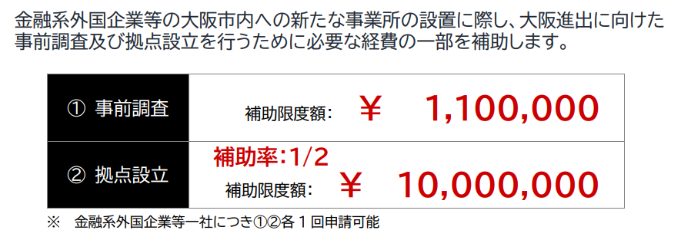
５．地方公共団体の取組方針
【地方公共団体の取組方針】
１．企業誘致の推進について
(1)特任顧問による総合マネジメント（2023.4）
(2)誘致事業の包括委託（2023.7）
(3)マス・プロモーション活動
【プロモーション】
○知事・市長による海外トップロモーション
（2022.12/ 英国、 2023.7～8/ 米国）
○海外での金融イベントへ参加・出展
（2022.11/2023.11 Singapore Fintech Festival 、
2024.1 Asian Financial Forum）
○府市主催 ビジネスマッチングイベントの開催
（2023.11 … 200社以上参加、個別商談 100 件超 ） 等
【情報発信】
○ポータルサイトでの情報発信 （2022.10～）
○SNS を活用した情報発信 （2023.8～ LinkedIn・X)
「アンバサダー」制度の開始
（2023.12～ 国内外で活躍する方々に情報の拡散等を
いただく仕組み、現在 20 名)
(4)個人ターゲットへの戦略的なアプローチ
【国際金融ワンストップサポートセンター大阪】
【誘致インセンティブ】
〇金融系外国企業等拠点設置補助金」
〇地方税の軽減制度【全国初】
【行政手続の支援】
○投資家ガイドブック（英語）の作成
大阪の投資魅力の紹介等も含めた独自の金融ライセンス登録手
引書の作成による海外金融企業の進出支援
日本及び大阪市域内に初進出の資産運用業等（資産運用業あるいはフィンテック
事業）を行う金融系外国企業等を対象に、法人府民税及び法人事業税を最大10年間
軽減。金融系外国企業に限定した制度としては全国初!!!
◆軽減税目及び税率
・税目：法人府民税（均等割・法人税割）・法人事業税
・税率：資産運用業等の割合に応じて相当する額（最大で全額控除）控除 最大２％程度
◆軽減期間：最大10年間（２年ごとに延長）
10

Slide 13
５．地方公共団体の取組方針
【地方公共団体の取組方針】
２．外国人向けの生活環境の整備について
(1)インターナショナルスクール（以下、インターという）
〇大阪府･兵庫県･京都府のインターに関する調査(2021.12)
・対象：３府県内にあるインター24校
・内容：アンケート及び学校HP等により調査
進学実績､教員･生徒の属性や人数､
採用カリキュラム､授業料 等
〇インターに関するニーズ調査（2024年2月予定）
・対象：海外在住の高度専門人材（保護者）
・内容：アンケート等による調査
通学・全寮制、アクセス、授業料
授業での言語、進学実績 等
➡ ニーズを踏まえ、インターの誘致等を検討
(2)外国人に対する医療情報の提供
〇おおさかメディカルネットfor foreigners
＊外国人の方が急な病気やケガで医療機関を受診するとき、
役立つ情報を取りまとめたサイトを開設
URL：https://www.mfis.pref.osaka.jp/omfo/
＊英語、中国語、韓国語、スペイン語、ポルトガル語
に対応
〇大阪府外国人患者受入れ拠点医療機関及び大阪府外国人患者
受入れ地域拠点医療機関を選定
＊大阪府内での外国人が安心して受診できる医療体制の整備
(3) 家事支援サービス（国家戦略特区）
家事支援外国人受入事業の活用により、一定の要件の下入国を
認められた外国人の家事支援人材によるサービスを大阪府内で
利用できる環境を整備
(4)先端国際医療の提供（スーパーシティ型国家戦略特区）
外国人患者を含む全ての人が府内の医療機関で提供される
高度医療にアクセスできる医療環境を整備
※ 検討中の内容
① 外国人医師の参画
（二国間協定の活用、英語による医師など国家試験
の実施）
② 海外とのオンライン診療
③ 海外承認国内未承認薬の使用
11

Slide 14
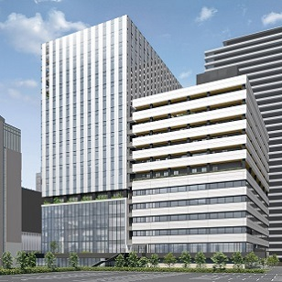
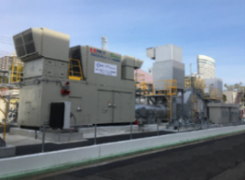

５．地方公共団体の取組方針
万博を契機とした「未来社会」の実現に向けて
ライフサイエンス
カーボンニュートラル
スタートアップ
□再生医療の拠点形成推進
・2024年春頃に中之島（大阪）に未来医療国際拠点
（名称：Nakanoshima Qross）がオープン予定
・再生医療の実用化・産業化を加速させるため、Nakanoshima Qrossにおいて、医療機関、企業、スタートアップ、支援機関等の交流を促進するとともに、共創プロジェクト創出を支援。
・万博の機会を活かし、我が国における最先端の医療技術や再生医療の産業化に向けた取組みを国内外に強力に発信。
□最先端技術の研究開発や実用化に向けた実証
・万博での披露をめざし、カーボンニュートラルに資する最先端技術の開発・実証を支援
・大阪産業技術研究所等で、次世代蓄電池等の研究開発を実施中
・H_{２}Osakaビジョン推進会議参画事業者による実証実験（水素製造・発電、業務・産業用燃料電池等）を実施中
・国のグリーンイノベーション基金を活用した、CO_{２}
回収や次世代型太陽電池等の研究開発を実施中
・R6～R7年度にかけて、府市共同で大阪”みなと”（大阪港・堺泉北港・阪南港）でのCNP（カーボンニュートラルポート）形成を効果的に推進するための戦略検討等を実施
□グローバルに活躍するスターアップを創出し、その成長を加速化
・大阪の産学官で構成するコンソーシアムでは、プレシード期～レイター期まで切れ目なく支援プログラムを実施
・規模拡大型スタートアップの海外進出やディープテック・スタートアップの創出・育成に向けて、アクセラレーションやコミュニティの形成を通じて支援
・日本進出に関する個別サポートの提供や、日本企業とのビジネスマッチングの機会の提供等を通じて、海外スタートアップの大阪・関西進出を支援
・研究開発型スタートアップ（ディープテック）支援に重点化し、首都圏の支援関係者と大阪のディープテックや大学発シーズとの接点創出、交流促進
・国が開催するGlobal Startup Expo 2025と連携したイベント開催等による機運の醸成
▶Nakanoshima Qross イメージ
（出典）一般財団法人未来医療推進機構HP
▲次世代型太陽電池
▲水素CGS実証プラント
▲大阪スタートアップ・エコシステム ロゴマーク

Slide 15
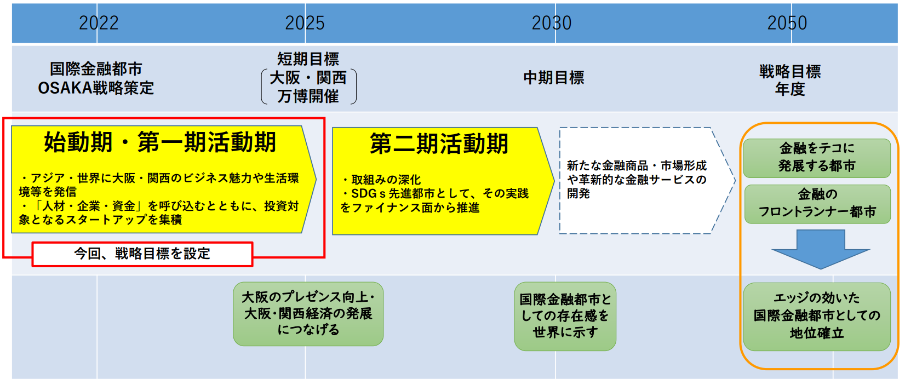
６．地方公共団体の推進体制等
［経緯］
・大阪府・大阪市をはじめ、行政、経済界、金融機関、関係団体等がオール大阪で協働する「国際金融都市ＯＳＡＫＡ推進委員会」を2021年3月に立ち上げ。（2024年2月現在、委員33団体、オブザーバー7団体）
・高い専門性を有する学識経験者等も委嘱（アドバイザー10名）
・また、同推進委員会において、「国際金融都市ＯＳＡＫＡ戦略」を2022年3月に策定。
・さらに、世界の金融の知識・海外の強いネットワークを有する特任顧問（5名）の総合マネジメントの下、戦略の目標に向けて取組みを推進している。
［推進体制フロー図］
＜国際金融都市OSAKA推進委員会＞戦略の策定・進捗管理等
特任顧問による
総合マネジメント
＜事務局＞
大阪府・大阪市
・戦略推進に関する指導･助言
・誘致企業の情報提供
［構成団体］
委 員（３３法人・団体）
・行 政 ：大阪府・大阪市
・経済界 ：関経連、大商、同友会
・金融機関：銀行、証券、保険業など24社
・関係団体：JETRO、大阪産業局、大阪公立大学、Fintech協会
オブザーバー（７法人・団体）
・行 政 ：兵庫県
・関係団体：大阪銀行協会、金融先物取引協会、日本STO協会、
日本証券業協会、日本商品先物振興協会、
日本商品先物取引協会
［正副会長］
会 長：関西経済連合会会長
副会長：大阪商工会議所会頭、関西経済同友会代表幹事
大阪府知事、大阪市長
国際金融都市実現に
向けた事業の実施
［戦略の取組期間］
2050年を
取組み終期
として
オール大阪
で推進

